Slide 1



Asthmes et BPCO professionnels
Dr Isabelle THAON
MCU-PH en médecine et santé au travail
Centre de Consultation de Pathologie Professionnelles
CHRU de Nancy - Université de Lorraine

Slide 2
Absence de conflits d’intérêts

Slide 3
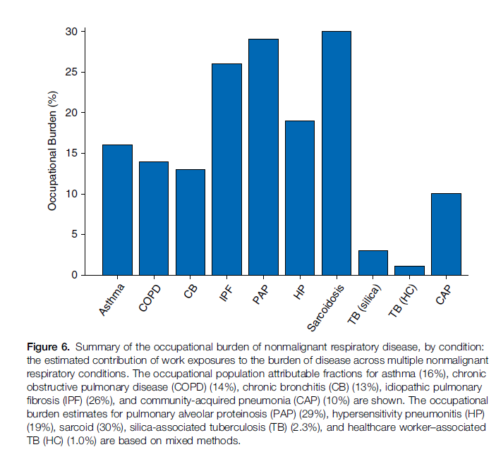
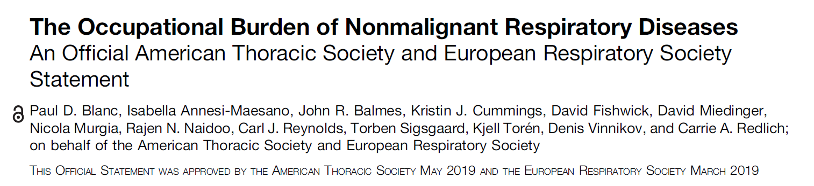
Asthmes et BPCO professionnels
De façon plus large
Asthmes et BPCO en relation avec le travail
Origine professionnelle ou aggravation du trouble ventilatoire obstructif
par les activités professionnelles ?
Et possible impact du trouble ventilatoire obstructif sur le maintien en emploi

Slide 4
Asthmes en relation avec le travail

Slide 5
Asthmes en Relation avec le travail (ART)
16% des asthmes de l’adulte ¹
10% à 15% des asthmes de novo ³
Asthmes
aggravés
par le travail
(Work Exacerbated Asthma)
Asthmes
Professionnels
(Occupational Asthma)
prévalence médiane 21,5% ²
80%
20%
Immunoallergiques
Induits par les irritants
¹ Blanc PD et al . Am J Respir Crit Care Med 2019 Jun 1;199(11):1312-1334.,
² Fishwick D. Br Med Bull 2014 Jun;110(1):77-88.
³ A Lau and Tarlo SM. Allergy Asthma Immunol Res 2019 Mar;11(2):188-200.

Slide 6
Enjeux +++ du diagnostic des asthmes professionnels (AP)
Ne pas
diagnostiquer un AP
Risque d’ aggravation de l’asthme en cas de persistance de l’exposition
Etablir le diagnostic
Identifier l’agent causal
Conclure à tort
à l’existence d’un AP
Risque de conséquences sociales et financières majeures
en cas d’exclusion injustifiée du milieu de travail.

Slide 7
Asthmes en Relation avec le travail (ART)
16% des asthmes de l’adulte ¹
10% à 15% des asthmes de novo ³
Asthmes
aggravés
par le travail
(Work Exacerbated Asthma)
Asthmes
Professionnels
(Occupational Asthma)
prévalence médiane 21,5% ²
80%
20%
Immunoallergiques
Induits par les irritants
¹ Blanc PD et al . Am J Respir Crit Care Med 2019 Jun 1;199(11):1312-1334.,
² Fishwick D. Br Med Bull 2014 Jun;110(1):77-88.
³ A Lau and Tarlo SM. Allergy Asthma Immunol Res 2019 Mar;11(2):188-200.

Slide 8
Quelles expositions peuvent être impliquées ?

Slide 9
AP immuno-allergiques :
Quelles expositions peuvent être impliquées ?
> 400 substances et agents identifiés
Traditionnellement répartis en 2 catégories :
Agents de HPM (>1kDa) : Agents protéiques d’origine animale, végétale, fongique, enzymatique => Mécanisme IgE médié
Agents de BPM (<1kDa) : Agents chimiques => Mécanisme(s) immunologique(s) potentiellement multiple(s), complexe(s), pas encore bien compris mais IgE médié avéré pour qq substances (ex anhydrides d’acide )
CM Barber et al .Thorax 2022;0:1–10. doi:10.1136/thoraxjnl-2021-218597

Slide 10
AP immuno-allergiques :
Allergènes HPM | Métiers / Secteurs d’activité
Céréales, farines (blé, seigle, riz, sarrasin…) | Boulanger, pâtissier, meunier
Animaux : souris, rats, vaches, fruits de mer… | Employé de laboratoire, agriculteur, pêcheur, employé de l’industrie agro-alimentaire…
Enzymes : ⍺-amylase, subtilisine (alcalase), papaïne, maxatase, bromélaïne… | Boulanger, employé de l’agro-alimentaire, fabrication/utilisation de détergents, industrie pharmaceutique…
Latex | Soignants, employé de laboratoire, employé du nettoyage…
Non exhaustif …
C Lemière. Can Respir J 2013;20(6):442-444 / D. Bernstein et al. J Allergy Clin Immunol Pract 2024;12:1951-8

Slide 11
AP immuno-allergiques :
Allergènes BPM | Métiers / Secteurs d’activité
Isocyanates (toluene diisocyanate, methylene diphenyl-diisocyanate, hexamethylene diisocyanate..) | Fabrication/pose matériaux polyuréthanne (résines, mousses expansibles …), laqueur/vernisseur, traitement de fissures/ragréage…
Métaux (chrome, nickel, cobalt, platine…) | Usinage, traitement de surface des métaux, soudage…
Biocides (ammoniums quaternaires, aldéhydes…) | Employé du nettoyage, soignants…
Acrylates / Méthacrylates / cyanoacrylates | Fabrication de prothèses dentaires/orthopédiques, onglerie, impression, peinture, fabrication/utilisation de colles/adhésifs,…
Persulfates, ParaPhénylèneDiamine | Coiffeur (décolorant et coloration )
Anhydrides acides (phtalique, trimellitique, maléique…) | Fabrication/mise en œuvre de résine époxy (peinture/vernis, enduit, colle, traitement des fissures/ragréage, imperméabilisant sol/mur…)
Colorants | Industrie textile, agroalimentaire…
Poussières de bois (cèdre rouge, Iroko, Obéche, chêne …) | Menuisier, ébéniste, charpentier…
non exhaustif…
C Lemière. Can Respir J 2013;20(6):442-444 / D. Bernstein et al. J Allergy Clin Immunol Pract 2024;12:1951-8

Slide 12
AP immuno-allergiques :
Quelles expositions peuvent être impliquées ?
> 400 substances et agents identifiés
Mais seuls une dizaine d’allergènes impliqués dans 60% à 90% des cas d’AP répertoriés par les différents systèmes de veille sanitaire ou de réparation en Maladie Professionnelle

Slide 13
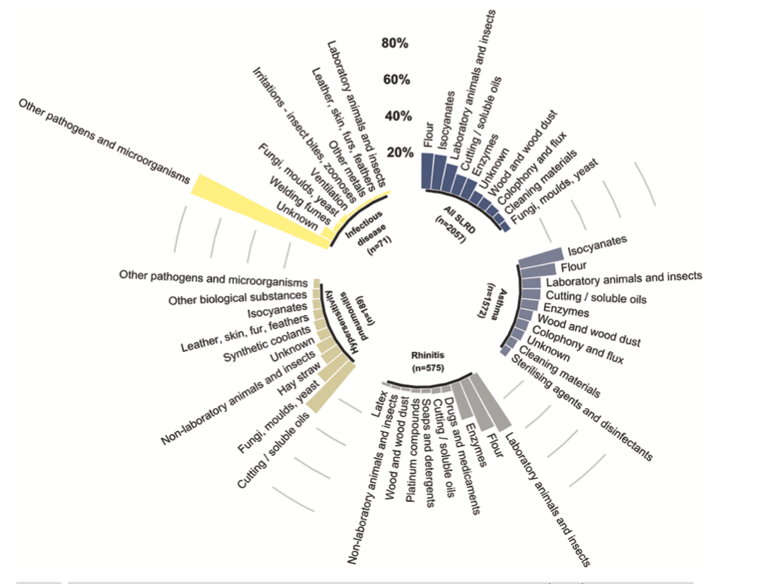
Royaume Uni : réseau SWORD (Surveillance of Work-related and Occupational Respiratory Disease)
Agents causals suspectés associés aux différentes catégories de maladies respiratoires professionnelles à courte latence signalées à SWORD (1999-2019).
A Barradas et al Occupational Medicine, 2024, 74, 430–437

Slide 14
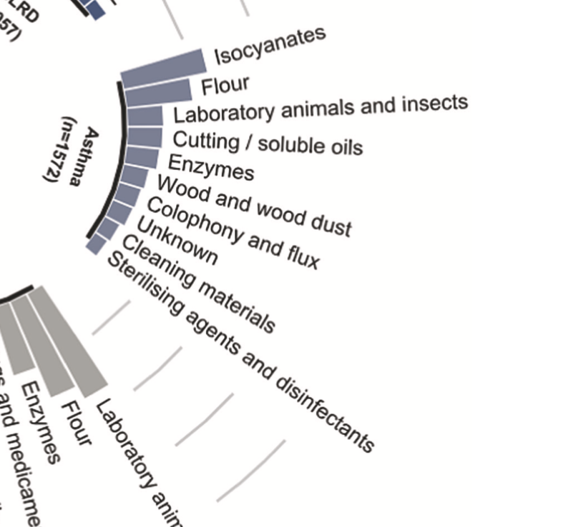
Royaume Uni : réseau SWORD (Surveillance of Work-related and Occupational Respiratory Disease) (1999-2019).
A Barradas et al Occupational Medicine, 2024, 74, 430–437

Slide 15


Données du Réseau National de Vigilance et de Prévention des Pathologies Professionnelles (RNV3P)
3850 cas d’ART recensés entre 2007 et 2017

Slide 16
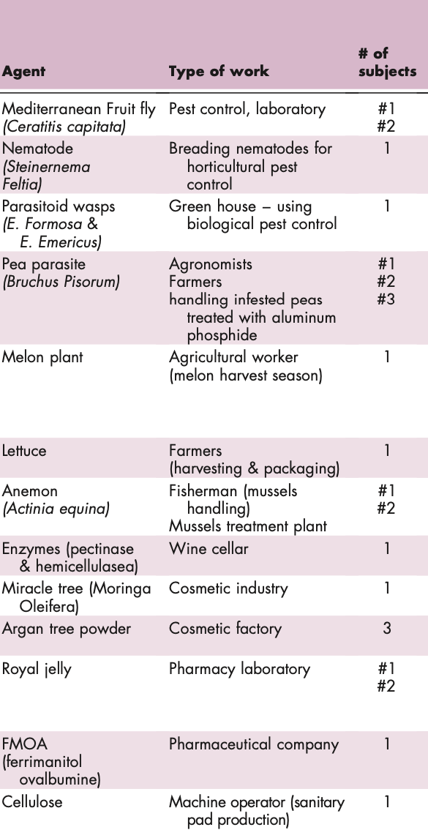
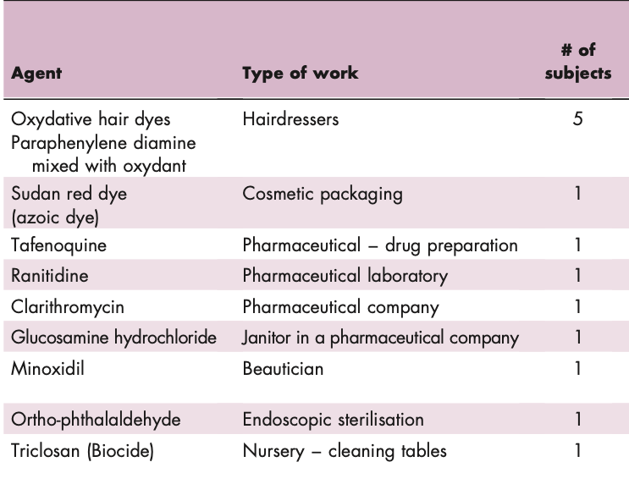
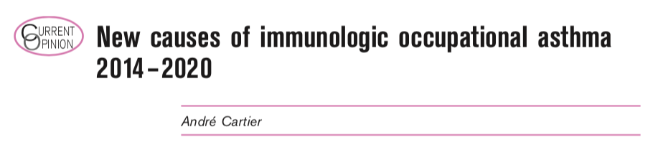
AP immuno-allergiques :
Quelles expositions peuvent être impliquées ?
HPM
BPM
Mais plusieurs nouveaux allergènes identifiés chaque année
Curr Opin Allergy Clin Immunol 2021, 21:110 – 113

Slide 17
AP immuno-allergiques :
Quelles expositions peuvent être impliquées ?
En pratique : d’abord rechercher les expositions classiques
Exemple : en coiffure : Persulfates et PPD
Mais toujours garder l’esprit ouvert surtout si rythmicité des symptômes avec expositions professionnelles
Exemple de publications avec d’autres colorants capillaires :
  Indigo (Indigofera tinctoria) Haltia T, et al. J Allergy Clin Immunol Pract. 2021 Sep;9(9):3500-3502.
  Cassia obovata (yellow henna) et L inermis (red henna) Villalobos V et al. J Investig Allergol Clin Immunol 2020; Vol. 30(2): 133-155

Slide 18
Asthmes en Relation avec le travail (ART)
16% des asthmes de l’adulte ¹
10% à 15% des asthmes de novo ³
Asthmes
aggravés
par le travail
(Work Exacerbated Asthma)
Asthmes
Professionnels
(Occupational Asthma)
prévalence médiane 21,5% ²
80%
20%
Immunoallergiques
Induits par les irritants
¹ Blanc PD et al . Am J Respir Crit Care Med 2019 Jun 1;199(11):1312-1334.,
² Fishwick D. Br Med Bull 2014 Jun;110(1):77-88.
³ A Lau and Tarlo SM. Allergy Asthma Immunol Res 2019 Mar;11(2):188-200.

Slide 19
Asthmes professionnels induit par les irritants
Trois phénotypes identifiés :
Critères diagnostiques
(Brooks-1985)
Asthme induit par les irritants aigu ou certain (RADS ou Brooks)
Asthme induit par les irritants probable
  exposition répétée à des concentrations plus faibles
Asthme induit par les irritants possible
  exposition chronique ou répétée à des concentrations faibles à modérées
  impossible à diagnostiquer avec certitude à l’échelle individuelle (identification épidémiologique)
Absence de plainte respiratoire antérieure
Apparition symptômes après accident unique
Exposition à de très forte concentration
Apparition des symptômes dans les 24h
Persistance au moins 3 mois
Symptômes d’asthme (toux sifflement, dyspnée)
Possible obstruction aux EFR
Test métacholine +
Exclusion d’autres maladies pulmonaires

Slide 20
Asthmes professionnels induit par les irritants
Tout agent ayant des propriétés irritantes, en particulier s’il se présente sous forme de vapeur ou d’aérosol (liquide ou sec) :
Gaz : Chlore/chloramines, NH3, SO2, NO2, H2S…
Produits chimiques : isocyanates, acides/bases fortes, aldéhydes, solvants, pesticides…
Mélanges complexes : fumées d’incendie ou de soudure…

Slide 21
Asthmes en Relation avec le travail (ART)
16% des asthmes de l’adulte ¹
10% à 15% des asthmes de novo ³
Asthmes
aggravés
par le travail
(Work Exacerbated Asthma)
Asthmes
Professionnels
(Occupational Asthma)
prévalence médiane 21,5% ²
80%
20%
Immunoallergiques
Induits par les irritants
¹ Blanc PD et al . Am J Respir Crit Care Med 2019 Jun 1;199(11):1312-1334.,
² Fishwick D. Br Med Bull 2014 Jun;110(1):77-88.
³ A Lau and Tarlo SM. Allergy Asthma Immunol Res 2019 Mar;11(2):188-200.

Slide 22
Asthme Aggravé par le Travail (AAT)
Facteurs d’aggravation d’un asthme non professionnel :
Irritants volatils
Facteurs physiques (Température, hygrométrie, ventilation...)
Facteurs psychologiques (stress)

Slide 23
Quelle stratégie diagnostique en cas de suspicion d’ART?

Slide 24
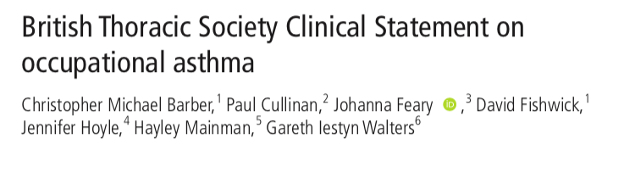
AP Diagnostic et prise en charge
Chez un adulte en âge de travailler : recherche systématique AP devant :
  Nouveaux symptômes évocateurs d’asthme
  Réapparition asthme enfance
  Détérioration contrôle de l’asthme
  Syndrome obstructif inexpliqué
      Quel travail ? rythmicité professionnelle des symptômes ?
Diagnostic d’AP ne doit pas reposer sur la seule plausibilité de l’histoire clinique
Diagnostic d’AP est plus simple à faire avant que des aménagements professionnels soient mis en place et avant la mise en place du traitement de fond
Thorax 2022;0:1–10. doi:10.1136/thoraxjnl-2021-218597

Slide 25
Démarche diagnostique ART : principe général
Confirmer l’existence d’un asthme actif
Caractériser l’environnement de travail
  Allergènes/irritants potentiels
  Facteurs d’aggravation d’un asthme non professionnel
Objectiver la rythmicité́ professionnelle de l’asthme
  Journal de suivi de DEP
  Recherche HRBNS : Variation du seuil en période de travail et hors travail
Rechercher une sensibilisation immuno-allergique professionnelle
  Tests immunologiques (pricktests, IgEs)
  (Tests de provocation bronchique spécifique /réaliste)

Slide 26
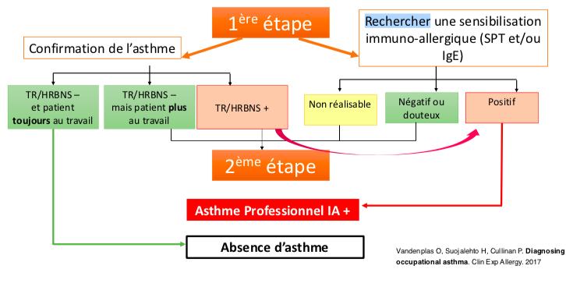
Algorithme diagnostique des asthmes en relation avec le travail
26

Slide 27

Les prick-tests
Avec une solution standardisée lorsqu’elle existe
Avec le produit apporté par le patient+++:
    Sans danger a priori si extrait de nature protéique
    Méfiance si substance chimique :
      Possiblement irritant voire corrosif
      Potentiel de sensibilisation inconnu
      Sensibilité du test beaucoup plus limitée
Intérêt que si mécanisme IgE suspecté
→agents de HPM et certains BPM

Slide 28
Les dosages d’IgE spécifiques
Intérêt que si mécanisme IgE suspecté
→ agents de HPM
→ certains agents BPM : anhydrides, isocyanates, glutaraldéhyde, acide plicatique, sels de platine (mais faible VPN)
Tests commerciaux pour un nombre limité d’Ag professionnels
Nécessité de développer des tests « maison »
→ problèmes de standardisation des préparations antigénique et du contrôle qualité des résultats observés

Slide 29
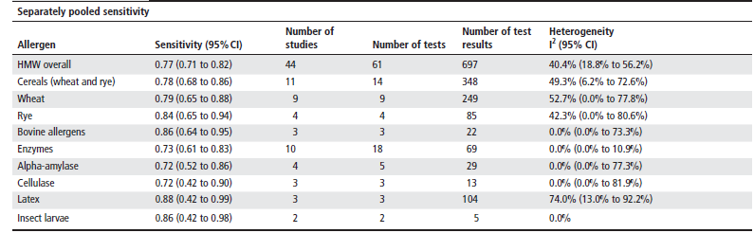
Fiabilité des dosages d’IgE dans l’AP
Agents de HPM
Performance globale (20 études ; 914 tests) : Se = 0,74 Sp = 0,71
Lux H, Lenz K, Budnik LT, Baur X. Performance of specific immunoglobulin E tests for diagnosing occupational asthma: a systematic review and meta-analysis. Occup Environ Med. 2019 Apr;76(4):269-278

Slide 30
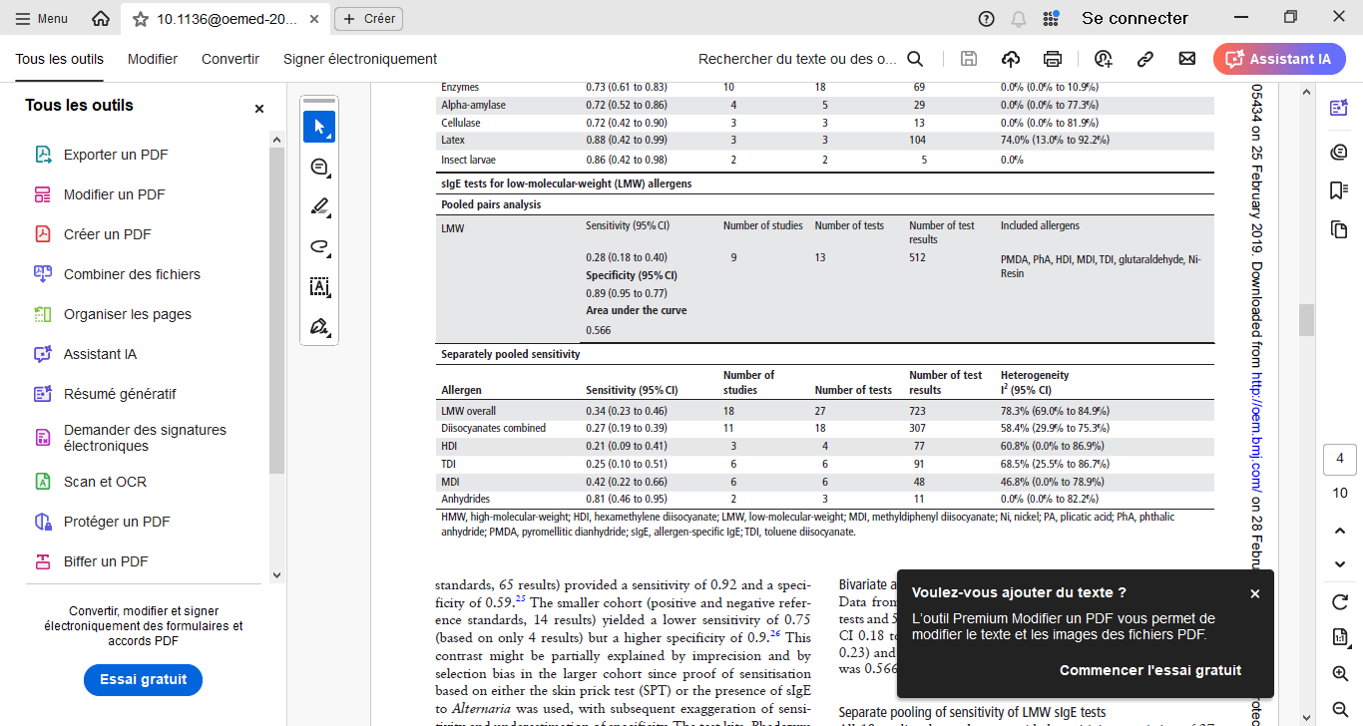
Fiabilité des dosages d’IgE dans l’AP
Agents de BPM
Performance globale (9 études; 512 tests) : Se = 0,28 Sp = 0,89
Lux H, Lenz K, Budnik LT, Baur X. Performance of specific immunoglobulin E tests for diagnosing occupational asthma: a systematic review and meta-analysis. Occup Environ Med. 2019 Apr;76(4):269-278
Agents de BMP
        IgE positif : argument fort pour AP allergique
        IgE négatif : poursuite des investigations nécessaire

Slide 31
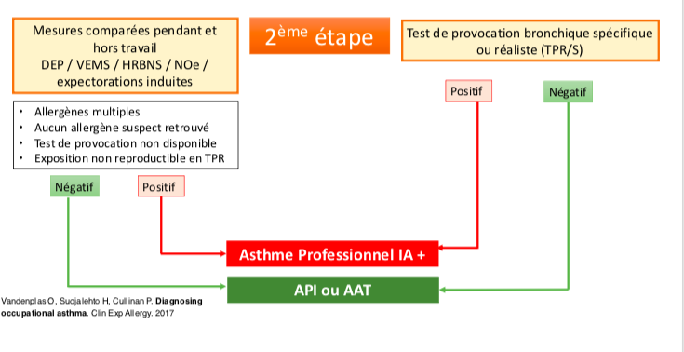
Algorithme diagnostique des asthmes en relation avec le travail
31

Slide 32
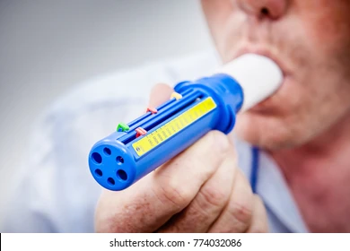
Le journal de suivi du DEP
Sujet toujours exposé au travail
Coopérant ++
Au moins 4 semaines
Idéalement 1 semaine non travaillée

Slide 33
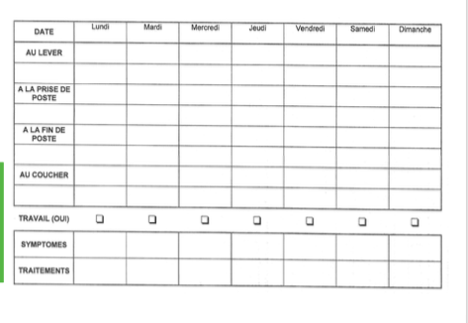
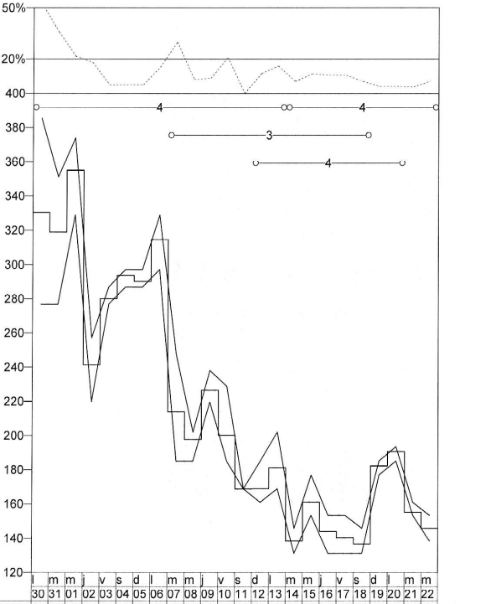
Un exemple journal de suivi du DEP
350
360
350
340
330
340
350
380
360
350
350
330
350
380
300
290
300
280
270
350
360
320
310
340
310
300
360
350
x
x
x
x
x
Toux
Toux
Toux,
sifflements
Toux,
sifflements
Ventoline
Ventoline
33

Slide 34
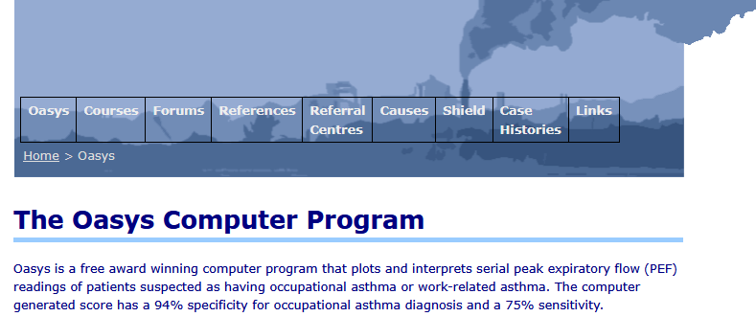
Un exemple de journal de suivi du DEP
Score OASYS = 3,4
Logiciel OASYS
∆ journalière DEP
(%)
www.occupationalasthma.com
Dépistage des AP
Score OASYS > 2,5
  Se = 75%
  Sp = 90%

Slide 35
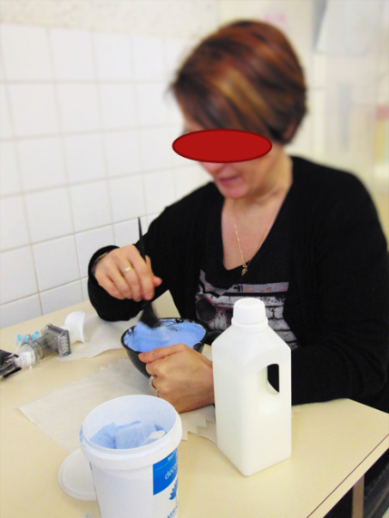
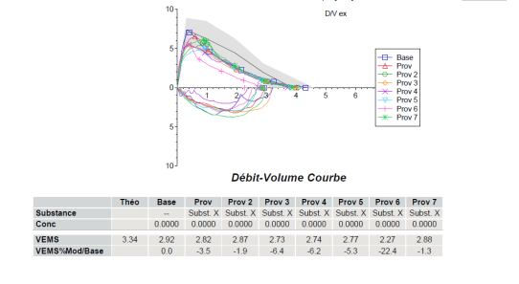
Un exemple de Test de provocation bronchique réaliste (TPR)
Paliers d’exposition
30s
1 min
3 min
5 min
10 min
15 min
30 min
TPR positif en immédiat…
Puis en retardé : chute du VEMS de -20% à H+6!!! (réaction biphasique)

Slide 36
Quelle conduite à tenir vis-à-vis des expositions en cas d’asthme professionnel ?

Slide 37
Asthme et maintien dans emploi
L’arrêt complet de l’exposition est le meilleur traitement de l’Asthme professionnel, en particulier allergique
  Suppression de l’exposition si elle est possible
  Sinon changement de poste de travail

Slide 38
Efficacité suppression ou réduction de l’exposition dans la prise en charge de l’asthme professionnel – revue cochrane 2021
 | Suppression versus maintien exposition |  | Réduction versus maintien exposition
Absence de symptômes | RR 4.80 IC 95% (1.67 à 13.86) | 641 sujets (9 études) | RR 2.65 IC 95% (1.24 à 5.68) | 334 sujets (7 études)
Amélioration des symptômes | RR 2.47 IC 95% (1.26 à 4.84) | 435 sujets (9 études) | ND
Variation du VEMS en % prédit (valeur suivi- valeur baseline) | Dif moy. 4.23 %points IC 95% (1.14 à 7.31) | 898 sujets (10 études) | Dif moy. 2.76 %points IC 95% (- 1.53 à 7.04) | 224 sujets (4 études)
Variation HRBNS (valeur suivi- valeur baseline) | Dif moy standardisée 0.43 IC 95% (0.03 à 0.82) | 387 sujets (6 études) | ND
Hennenberger et al. Am J Ind Med. 2021 March ; 64(3): 165–169.

Slide 39
Efficacité suppression ou réduction de l’exposition dans la prise en charge de l’asthme professionnel – revue cochrane 2021
 | Suppression versus réduction exposition |  | Suppression versus réduction exposition SOUS GROUPE AGENT BPM
Absence de symptômes | RR 6.05 IC 95% (0.86 à 42.34) | 359 sujets (6 études) | RR, 9.31; IC95%, 1.56 à 55.73
Amélioration des symptômes | RR 1.11 IC 95% (0.84 à 1.47) | 140 sujets (5 études) | RR 1.61; IC 95%, 1.02 à 2.53
Variation du VEMS en % prédit (valeur suivi- valeur base | Dif moy. 2.58 % points IC 95% (-3.04 à 8.17) | 388 sujets (7 études) | 5.79 points de %; 95% CI, 0.02 to 11.56
Variation HRBNS (valeur suivi- valeur base) | ND
Hennenberger et al. Am J Ind Med. 2021 March ; 64(3): 165–169. .

Slide 40
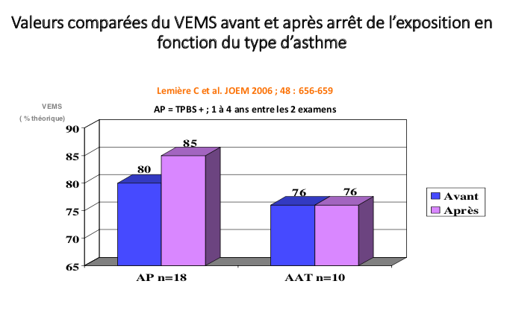
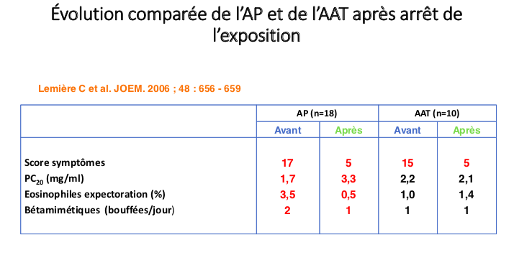
A nuancer dans les asthmes aggravés
Il est possible de maintenir les patients ayant un AAT dans leur emploi, sans risque d’aggravation de leur maladie :
  en réduisant les expositions aux irritants sur les lieux de travail
  et en optimisant le traitement anti-asthmatique

Slide 41
AP et tableaux de maladies professionnelles

Slide 42
RG 10 BIS | Affections respiratoires provoquées par l'acide chromique, les chromates et bichromates alcalins
RG 15 BIS | Affections de mécanisme allergique provoquées par les amines aromatiques, leurs sels, leurs dérivés
RG 34 | Organophosphorés anticholinestérasiques, phosphoramides et carbamates hétérocycliques anticholinestérasiques
RG 37 BIS | Affections respiratoires causées par les oxydes et les sels de nickel
RG 41 | Maladies engendrées par bétalactamines (notamment pénicillines et leurs sels) et les céphalosporines
RG 43 | Affections provoquées par l'aldéhyde formique et ses polymères
RG 47 | Affections professionnelles provoquées par les poussières de bois
RG 49 BIS | Affections respiratoires provoquées par les amines aliphatiques, les éthanolamines ou l'isophoronediamine
RG 50 | Affections provoquées par la phénylhydrazine
RG 62 | Affections professionnelles provoquées par les isocyanates organiques
RG 63 | Affections provoquées par les enzymes
RG 66 | Rhinites et asthmes professionnels
RG 70 | Affections professionnelles provoquées par le cobalt et ses composés
RG 74 | Affections professionnelles provoquées par le furfural et l'alcool furfurylique
RG 82 | Affections provoquées par le méthacrylate de méthyle
RG 95 | Affections professionnelles de mécanisme allergique provoquées par les protéines du latex (ou caoutchouc naturel)
RA 11 | Organophosphorés anticholinestérasiques, phosphoramides anticholinestérasiques et carbamates anticholinestérasiques.
RA 45 | Affections respiratoires professionnelles de mécanisme allergique

Slide 43
Tableau 66 RG
Désignation de la maladie : « Asthme objectivé par explorations fonctionnelles respiratoires récidivant en cas de nouvelle exposition au risque ou confirmé par test »
(également rhinite)
Délai de prise en charge 7 jours
Liste limitative
Rapport ANSES Décembre 2024 suggèrent diverses évolutions de ce tableau

Slide 44
BPCO en relation avec le travail

Slide 45
BPCO d’origine professionnelle : Comment sont identifiés les facteurs de risque des BPCO professionnelles ?
Critères de causalité adaptés à la BPCO
Peu de données histologiques,
Peu de données expérimentales
⇒ Approche exclusivement épidémiologique
Autre difficulté : souvent expositions multiples
Excès de TVO chez les sujets exposés
Déclin accéléré du VEMS en rapport avec l'exposition professionnelle
Relation dose-effet entre l'exposition et le déclin du VEMS
Relations fortes, cohérentes, consistantes
Plausibilité biologique

Slide 46
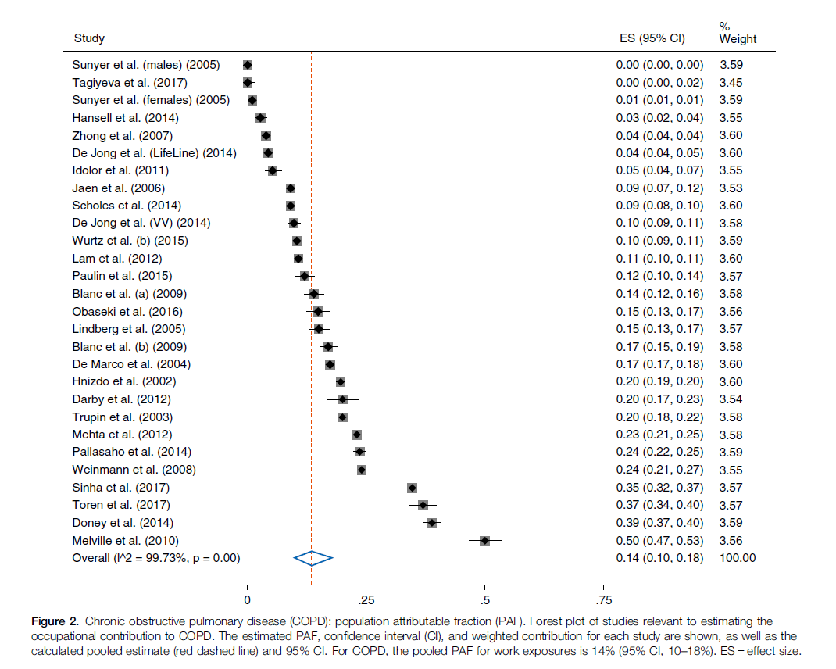
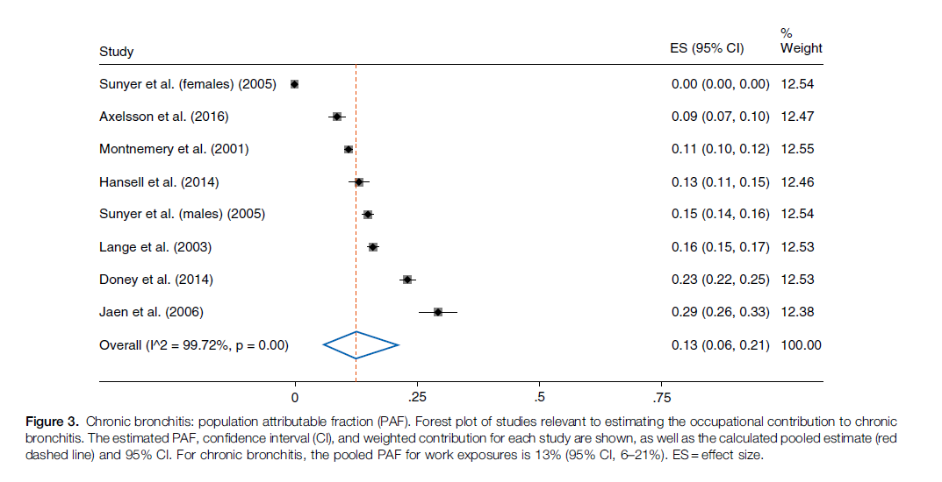
Fraction de risque attribuable aux expositions professionnelles pour BPCO et bronchite chronique
BPCO : 14% (IC 95% 10–18%).
BC : 13% (IC 95% 6–21%).
American Journal of Respiratory and Critical Care Medicine
2019 ; 199 (11) : 1312–1334

Slide 47
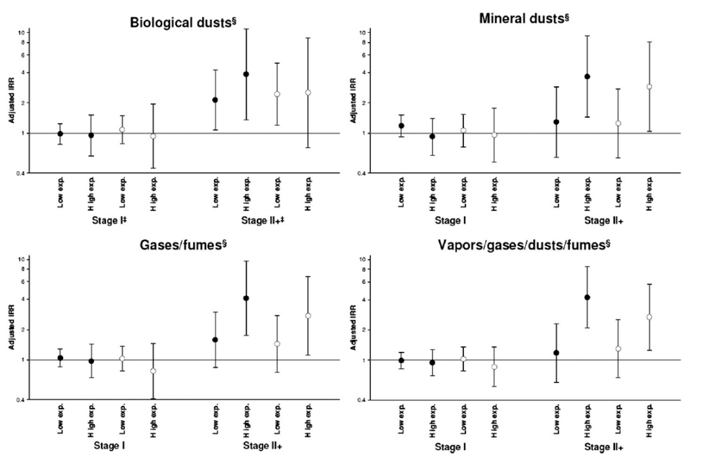
BPCO et exposition aux « vapeurs, gaz, poussières ou fumées » (VGPF)
BPCO définie par VEMS/CVF<0,70
BPCO définie par VEMS/CVF<LLN

Slide 48
Différentes expositions ont été spécifiquement associées à un risque accru de bronchite chronique ou de BPCO
Endotoxines, moisissures
Farine et poussières de céréales
Silice
Fumées de soudage
Cadmium
Pesticides
Désinfectants et produits de nettoyage irritants

Slide 49
Des secteurs d’activités pour lesquels le risque de BPCO est bien démontré
Agriculture : céréaliers, élevage porcin, production laitière, (élevage poules)
Mines : charbon ++, potasse, or, fer et cockerie
Fonderie et sidérurgie
BTP : tunneliers, cimenterie, asphalteurs, gros œuvre
Textile : surtout coton (battage, cardage>filature> tissage), > lin, chanvre, sisal

Slide 50
Mais de nombreux autres secteurs sont associées à un probable risque de BPCO
Travail du bois
Carrières
Usinage des métaux
Entretien et réparation mécanique
Papeterie
Industrie du caoutchouc et Plasturgie
Industrie du cuir
Industrie agroalimentaire
Peintres industriels
Métiers du nettoyage et de l’entretien
Métiers du soin
Entretien des espaces verts

Slide 51
Les effets du tabagisme et des expositions professionnelles se cumulent mais on observe aussi des BPCO professionnelles chez des non fumeurs

Slide 52
Prévalence de la BPCO chez les sujets n’ayant jamais fumé aux Etats Unis en fonction des secteurs d’activités et du sexe pour la période 2013/2017
Secteur d’activité | Hommes | Femmes | Total
 | % (95% CI) | % (95% CI) | % (95% CI)
Agriculture, Ind forestière, pèche , chasse , | 2.3 (1.3–3.3) | — | 2.4 (1.4–3.3)
Construction | 1.2 (0.7–1.7) | 3.9 (1.7–6.1) | 1.5 (1.0–2.0)
Ind Manufacturière | 1.3 (0.8–1.8) | 3.4 (2.0–4.7) | 2.0 (1.5–2.6)
Commerce de gros | 1.7 (0.7–2.8) | 4.6 (2.5–6.7) | 2.8 (1.7–3.8)
Commerce de détail | 1.0 (0.7–1.4) | 2.8 (2.1–3.6) | 2.0 (1.6–2.5)
Transport | 1.4 (0.9–2.0) | 4.3 (2.6–5.9) | 2.2 (1.6–2.8)
Communication | 1.9 (0.6–3.3) | 5.1 (2.8–7.3) | 3.3 (2.0–4.5)
Finance et assurance | 1.7 (0.7–2.8) | 3.4 (2.4–4.4) | 2.7 (2.0–3.4)
Immobilier | — | 3.3 (1.6–5.1) | 1.7 (0.8–2.5)
Professions scientifiques et techniques | 1.5 (0.9–2.0) | 1.9 (1.2–2.5) | 1.6 (1.2–2.1)
Services support et gestion des déchets | 2.3 (1.4–3.2) | 3.3 (2.2–4.4) | 2.7 (2.0–3.4)
Education | 1.9 (1.0–2.8) | 3.3 (2.7–3.8) | 2.8 (2.3–3.3)
Soins et social | 1.8 (0.9–2.7) | 2.8 (2.3–3.3) | 2.6 (2.2–3.0)
Milieu artistique | 2.3 (0.9–3.7) | 2.6 (1.4–3.9) | 2.5 (1.5–3.4)
Restauration | 1.7 (0.9–2.5) | 2.2 (1.6–2.8) | 2.0 (1.5–2.5)
Autres services (hors administration) | 1.1 (0.5–1.6) | 2.8 (1.9–3.7) | 2.0 (1.5–2.6)
Administration publique | 1.5 (0.8–2.2) | 3.4 (2.3–4.5) | 2.3 (1.7–3.0)
≈1 à 2%
≈2,5 à 5%
MMWR / April 5, 2019 / Vol. 68 / No. 13

Slide 53
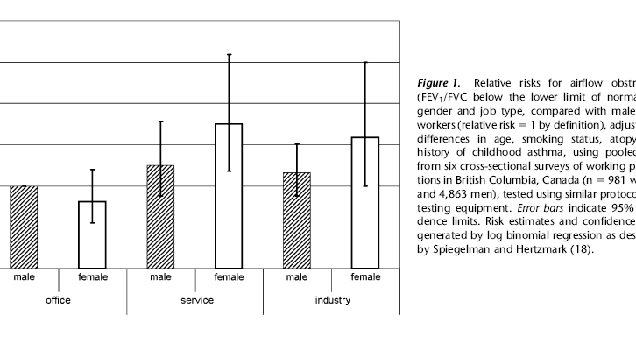
Différence hommes/femmes ?
dans les BPCO professionnelles
Kennedy et al (Proc Am Thorac Soc 2007 ; 4 : 692–694)
Entre 2000 et 2007 : 9 études portant sur les expositions environnementales ou professionnelles (5 études) et la BPCO avec résultats stratifiés sur le sexe
Expositions professionnelles : 4 études sur 5 retrouvent un risque accru chez les femmes versus les hommes
53
Notes:
Etude harber (Am J Respir Crit Care Med Vol 176. pp 994–1000, 2007)
Plus de 5700 sujets présentant une BPCO débutante:
Chez les hommes : poursuite exposition fumées entraine un déclin supplémentaire de 0,25% du VEMS après test de bronchodilatation (exprimé en % des valeurs théoriques)
Pas chez les femmes

Slide 54
En pratique diagnostic des BPCO professionnelles
Diagnostic de la BPCO
Puis recherche à l’anamnèse d’antécédents d’exposition VGPF

Slide 55
Mais peu de Tableaux de maladies professionnelles
Essentiellement
Tableau 91 RG : Broncho-pneumopathie chronique obstructive du mineur de charbon
Tableau 94 RG : Broncho-pneumopathie chronique obstructive du mineur de fer

Slide 56
Tableau 90 RG Affections respiratoires consécutives à l'inhalation de poussières textiles végétales
DÉSIGNATION DES MALADIES | DÉLAI DE PRISE EN CHARGE | LISTE LIMITATIVE DES TRAVAUX SUSCEPTIBLES DE PROVOQUER CES MALADIES
- A -
Syndrome respiratoire obstructif aigu caractérisé par une oppression thoracique survenant habituellement après une interruption d'exposition au risque d'au moins 36 heures et se manifestant quelques heures après la reprise de l'exposition au risque (byssinose et affections apparentées). Le caractère obstructif de ce syndrome doit être confirmé par des explorations fonctionnelles respiratoires pratiquées au moment de la reprise de l'exposition au risque et six à huit heures après. | 7 jours (sous réserve d'une durée d'exposition de 5 ans). | Travaux exposant à l'inhalation de poussières de coton, lin, chanvre, sisal, dans les ateliers de : - Teillage ; - Ouvraison ; - Battage ; - Cardage ; - Étirage ; - Peignage ; - Bambrochage ; - Filage ; - Bobinage ; - Retordage ; - Ourdissage.
- B -
Bronchopneumopathie chronique obstructive consécutive à des épisodes respiratoires obstructifs aigus caractérisés cliniquement comme ci-dessus et répétitifs. Cette bronchopneumopathie doit être confirmée par des explorations fonctionnelles respiratoires avec un volume expiratoire maximal par seconde (V.E.M.S.) abaissé d'au moins 40 % par rapport à la valeur moyenne théorique. | 5 ans (sous réserve d'une durée d'exposition de 10 ans). | Travaux identiques à ceux visés en A sous réserve qu'ils ne soient pas réalisés dans des ateliers où s'effectue uniquement le filage à bout libre (procédé dit "open end").

Slide 57
Cas particulier du syndrome de chevauchement asthme/BPCO

Slide 58
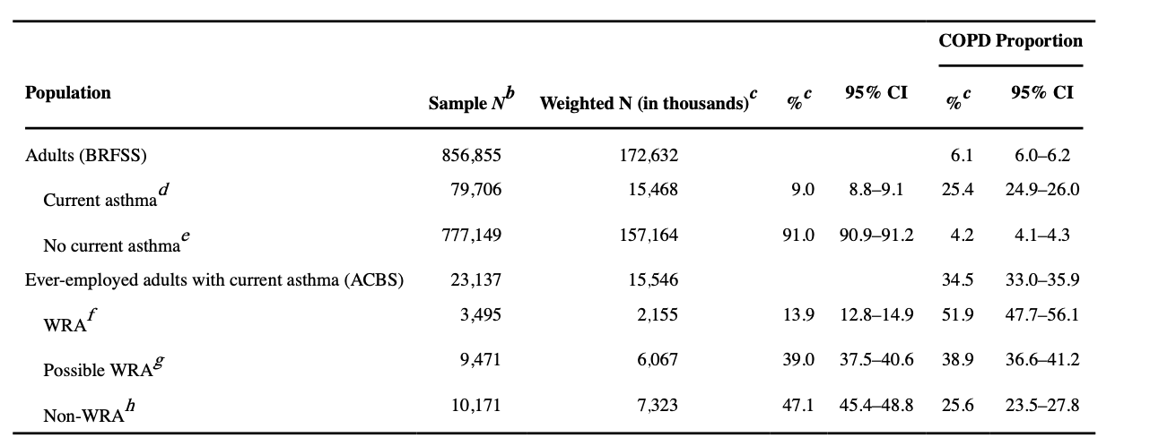
Cas particulier : syndrome de chevauchement asthme/BPCO
Etude USA 2012-2014 : 2 fois plus de BPCO associées
dans la population d’ART que dans la population d’A sans RT
Évolution péjorative : ART/BPCO > ART seul > ASRT
Dodd KE, Mazurek JM. Prevalence of COPD among workers with work-related asthma.
J Asthma . 2020 November ; 57(11): 1179–1187.

Slide 59
Merci de votre attention

Slide 60
Informations complémentaires si questions

Slide 62
AP immuno-allergiques : facteurs favorisants
Intensité de l’exposition : rôle péjoratif des pics?
Atopie Pour les agents de HPM uniquement
Tabac Facteur favorisant la sensibilisation Rôle plus controversée dans l’expression clinique
Génétique Particularités génomiques (polymorphismes, mutations) Modifications épigénétiques

Slide 63
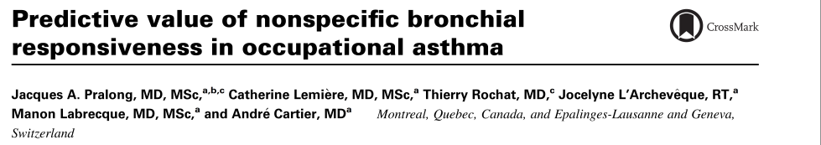
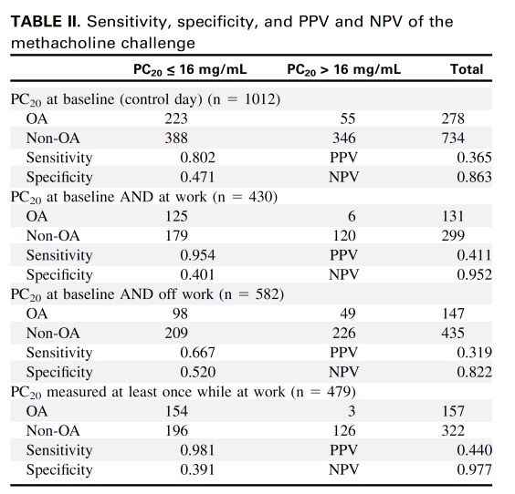

Slide 64
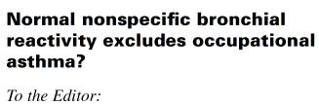

Conclusions
de Pralong et Coll
Controverse : réponse de G. Walters et Coll
Réponse
De C. Lemière et Coll
Si HRBNS Négative
faite en période d’activité professionnelle
Probabilité AP faible
TPS inutile
Mais TPS possible en fonction des éléments cliniques associés du suivi journal de DEP et si possible de l’expectoration induite
Plusieurs cas d’AP, notamment avec agent BPM avec TPS + et HRBNS -
Conclusion : absence d’HRBNS ne doit pas limiter envoi en centre spécialisé pour TPS
Etude Se, Sp, VPP, VPN
sur grand nombre de sujets
Si Absence de TPS en cas d’HRBNS nég.
=> risque de non diagnostic AP concerne peu de sujets
Proposition TPS possible si HRBNS neg. Uniquement si suivi DEP en faveur AP

Slide 65
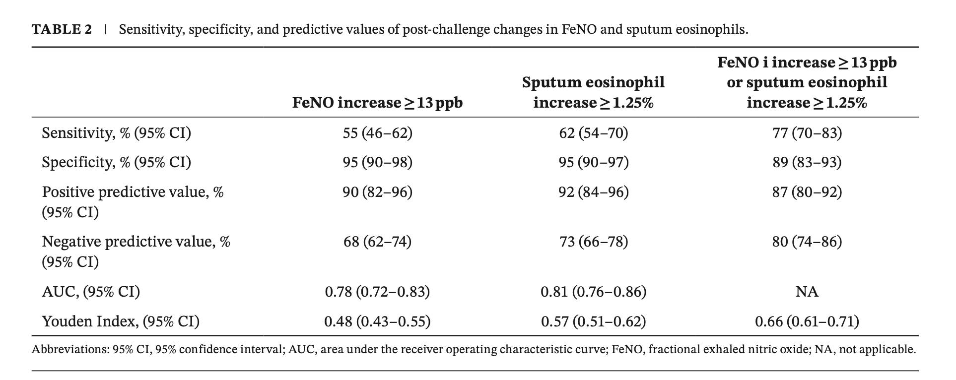
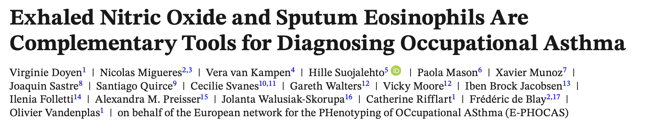
Place du NO exhalé et des dosages d’éosinophiles dans les expectorations induites
Allergy, 2025; 80:1015–1024

Slide 66
AP immuno-allergiques : différences phénotypiques
Agents de Haut Poids Moléculaire (HPM) >10KDa
Agents de Bas Poids
Moléculaire (BPM)
+ atopie
+ de rhinites / conjonctivites associées
+ de TVO aux EFR de base
Taux d’éosinophiles sanguins + élevé
NOexhalé + élevé en post test de provocation bronchique spécifique (TPBS)
+ de symptômes pendant le travail : oppression thoracique, expectorations
+ d’exacerbations sévères de l’asthme
+ de réaction tardive au test de provocation bronchique spécifique (TPBS)

Slide 67
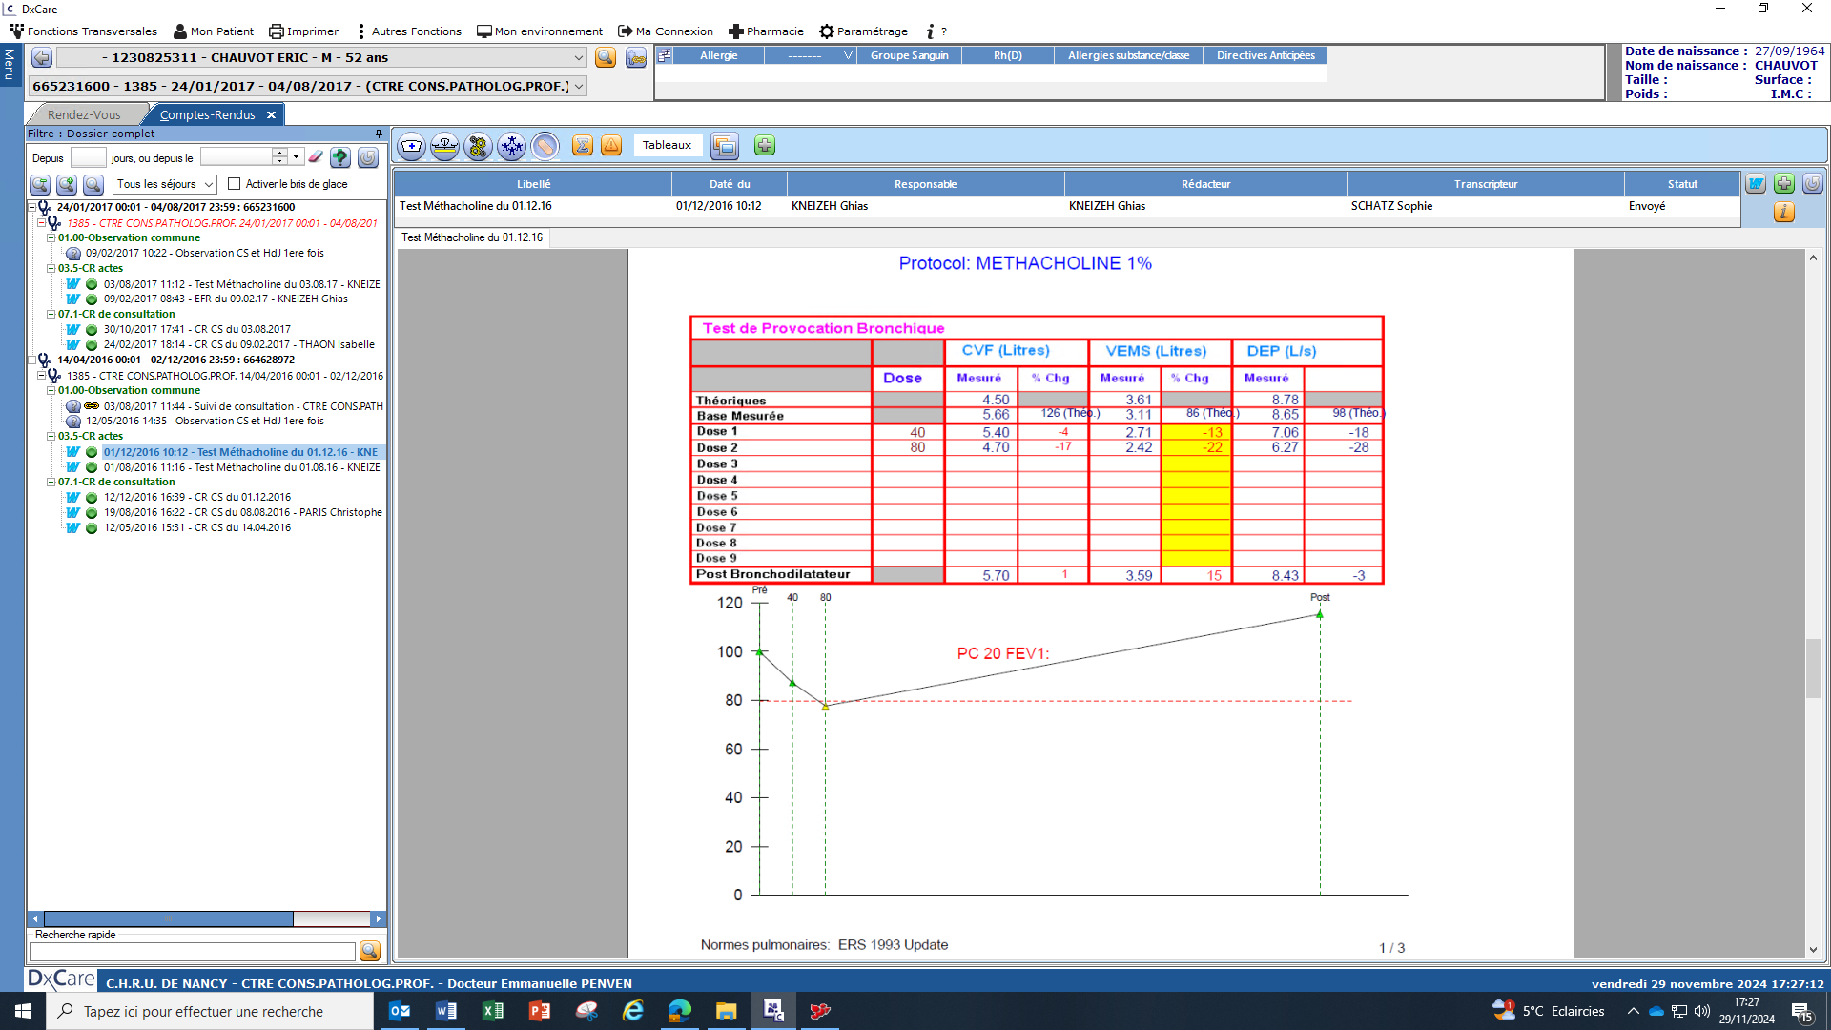
Exemple resultat Test de provocation bronchique à la METACHOLINE®

Slide 68
Rapport ANSES 2024 Suggestion de modification du tableau RG 90 / RA 54
-Interrogation sur la nécessité de la mention « textiles » dans le titre car d’autres poussières et d’autres types d’industries peuvent être responsables d’affections respiratoires en lien avec ’exposition aux poussières végétales.
- Suggestion de retirer le terme « BPCO consécutive à des épisodes respiratoires obstructifs » ainsi que la mention d’un seuil d’abaissement du volume expiré maximum seconde (V.E.M.S) et proposition du terme « BPCO » associé à une note de bas de tableau précisant les conditions du diagnostic suivant les dernières recommandations des sociétés savantes. De même pour les examens diagnostiques précisés pour la byssinose (et apparentés) à indiquer en bas de tableau.
- Modification des délais de prise en charge : recommandation d’un délai de prise en charge plus long associé à une durée d’exposition plus courte, que ce qui est indiqué pour la partie A byssinose et affections apparentées), en raison du retard diagnostique habituel de cette pathologie et recommandation d’un délai de prise en charge plus long, d’au moins 10 ans pour la partie B (BPCO), en cohérence avec les délais de prise en charge indiqués dans d’autres TMP mentionnant la BPCO
Réflexion sur l’intérêt de listes indicatives prenant en compte l’évolution des connaissances

Slide 69
Rapport ANSES 2024 Suggestion de modification du tableau RG 91
Suggestion d’enlever les termes « du mineur de charbon » du titre et proposition de le remplacer par « consécutive à l’extraction, l’exploitation et l’utilisation du charbon », de préciser les travaux « au fond ou en surface », d’indiquer uniquement le terme « BPCO » associé à une note de bas de tableau précisant les conditions du diagnostic suivant les dernières recommandations des sociétés savantes.

Slide 70
Rapport ANSES 2024 Suggestion de modification du tableau RG 94
Suggestion d’enlever les termes « du mineur de fer » du titre et proposition de le remplacer par «consécutive à l’extraction, l’exploitation et l’utilisation des minerais de fer », de préciser les travaux « au fond ou en surface » et d’indiquer uniquement le terme « BPCO » associé à une note de bas de tableau précisant les conditions du diagnostic suivant les dernières recommandations des sociétés savantes

Slide 71
Rapport ANSES 2024 Suggestion de modification du tableau RG 66
Recommandation de supprimer la précision “de mécanisme allergique” du TMP RA 45 et d’homogénéiser le titre du TMP RA 45 avec celui du RG 66.
Suggestion de modifier la colonne 1 des tableaux RG 66 et RA 45 en indiquant des désignations explicitant notamment la prise en compte des asthmes immunologiques non allergiques, non-immunologiques et ceux causés par des expositions à des composés irritants et éventuellement des asthmes aggravés par le travail.
Recommandation de mentionner des tests diagnostiques s’appuyant sur les dernières recommandations des sociétés savantes dans le cas où des tests sont indiqués en colonne 1.
Suggestion d’harmoniser le délai de prise en charge de l’insuffisance respiratoire chronique obstructive secondaire à la maladie asthmatique mentionnée dans le TMP RG 66 avec le TMP RA 45, en indiquant 15 ans au lieu d’1 an.
Recommandation de modifier la colonne 3 du RG 66, en liste indicative et en prenant pour exemple la formulation du TMP RA 45 : « Manipulation ou emploi habituels, dans l'exercice de la profession, de tous produits ».

